Slide 1

沈阳市装配式箱型轻钢结构房屋图集编制背景介绍

Slide 2
A
编制背景
B
编制情况及内容
C
项目案例

Slide 3
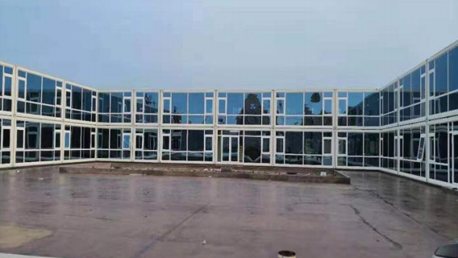
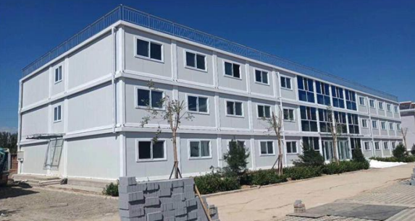
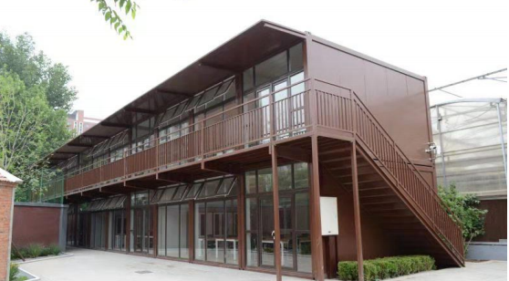
A
1、编制背景
当前，随着国家“双碳目标”的提出，建筑业转型升级的压力更为迫切，积极推广装配式的建造方式，以新发展理念为引领，在推动高质量发展中促进经济社会发展全面绿色转型，已成为行业发展的共识。
为响应国家建筑业转型升级号召，推动建筑业高质量发展，规范沈阳市临时建筑设施的应用，便于装配化拆装，确保装配式临时建筑应用安全可靠、绿色环保、品质提升，着力打造工程质量管理标准化管理模式。全面提升我市箱型装配式临建房屋标准化水平，编制了《沈阳市装配式箱型轻钢结构房屋图集》。

Slide 4
B
2、编制情况及内容
编制目的
此建筑体系的国家标准为GB/T37260.1-2018 箱型轻钢结构房屋可拆装式，此标准对产品的基本构造、基本尺寸、材料、性能等方面仅仅做出了一般性要求，对该建筑体系的应用指导能力略有不足。本图集旨在为设计单位提供易于理解、指导应用能力更强的技术文件；为生产单位提供产品标准化的方向，促进成熟的行业标准尽快出台；为建设单位提供更丰富的应用展示，拓展其建筑体系的选择范围。
编制单位及人员
组织单位：沈阳市城乡建设局
主编单位：中国建筑东北设计研究院有限公司、海纳百川（沈阳）模块化房屋建筑工程有限公司
参编单位：沈阳万科企业有限公司、沈阳三新实业有限公司、中国建筑第八工程局有限公司东北分公司
编制人员：刘庆东、赵纪营、李季、洪长禧、周光毅、陈勇、程海龙、石宝松、张信龙、吴龙、毕鑫洋、李文龙、程鹏、武凯华、丛阳、梁峰、王庆贺、王扬、代俊杰，汪聪，张志鹏，王青，周蕾，谢玉婷，辛雨泽

Slide 5
B
2、编制情况及内容
编制依据
下列文件对于本图集的应用是必不可少的。凡是注明日期的引用文件，仅注日期版本适用于本文件。凡是不注明日期的引用文件，其最新版本适用于本标准。当依据的标准规范进行修补或有新的标准规范实施时，本图集与现行工程建设标准不符的内容、限制或淘汰的技术或产品视为无效。
《建筑结构可靠性设计统一标准》 GB50068-2018 、《建筑结构荷载规范》 GB50009-2012 、《建筑抗震设计规范》 GB50011-2010 、《钢结构设计标准》 GB50017-2017 、《建筑设计防火规范》(2018年版) GB50016-2014 、《箱型轻钢结构房屋第1部分可拆装式》GB/T372601-2018、《建筑给水排水设计规范》 GB50015-2019 、《民用建筑电气设计规范》 JGJ16-2016 、《屋面工程技术规范》 GB50345-2012、《民用建筑隔声设计规范》 GB50118-2010 、《民用建筑热工设计规范》 GB50176-2016 、《公共建筑节能设计标准》 GB50189-2015 、《施工现场临时建筑物技术规范》 JGJ/T188-2009 、《建筑施工高处作业安全技术规范》 JGJ/T80-2016 、《建筑地面工程防滑技术规程》 JGJ/T 331

Slide 6
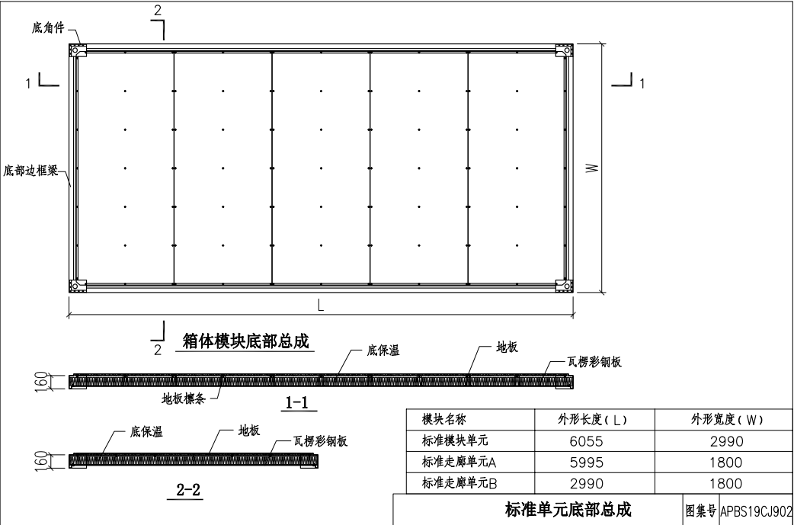
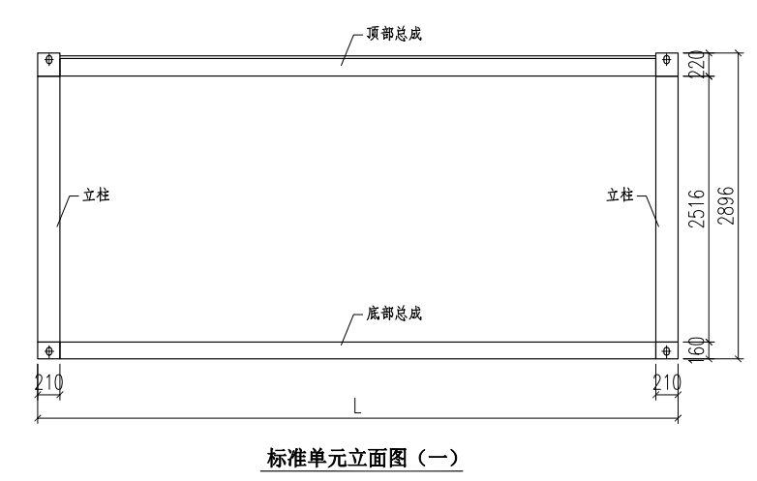
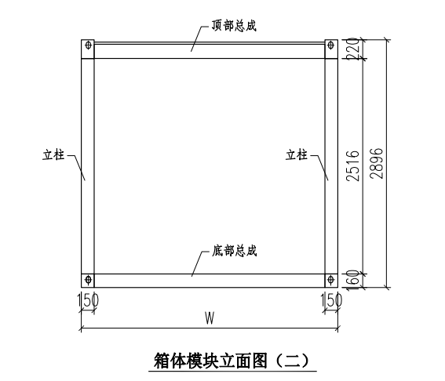
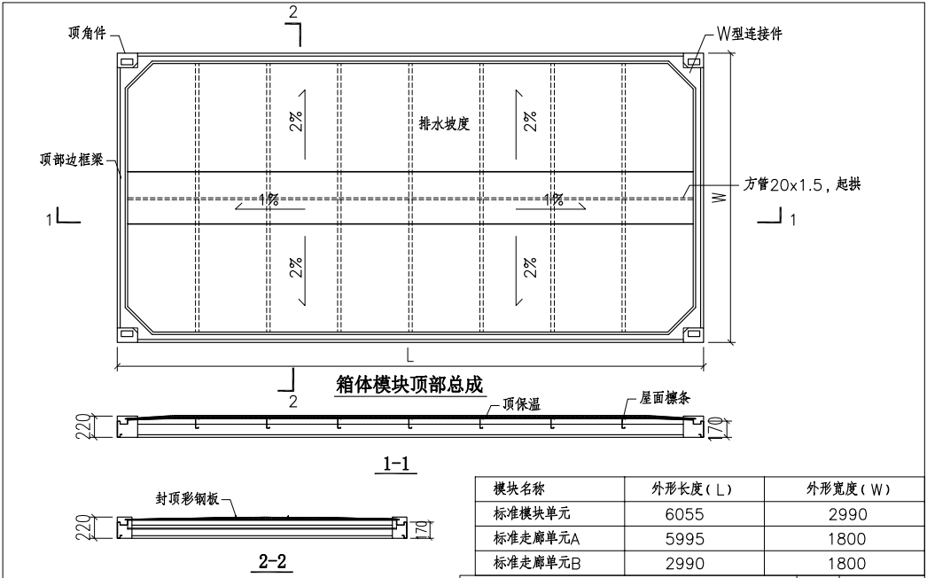
B
2、编制情况及内容
编制内容
给出了主要术语描述，本图集的适用范围，主要的技术要求（一般要求、材料要求、构件要求、保温性能、结构性能、配套要求、加工制造、包装运输、现场施工、维修保护）。

Slide 7
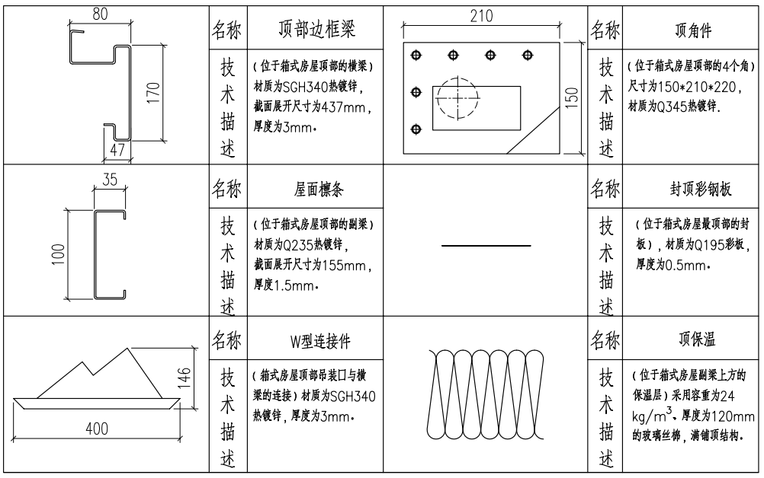
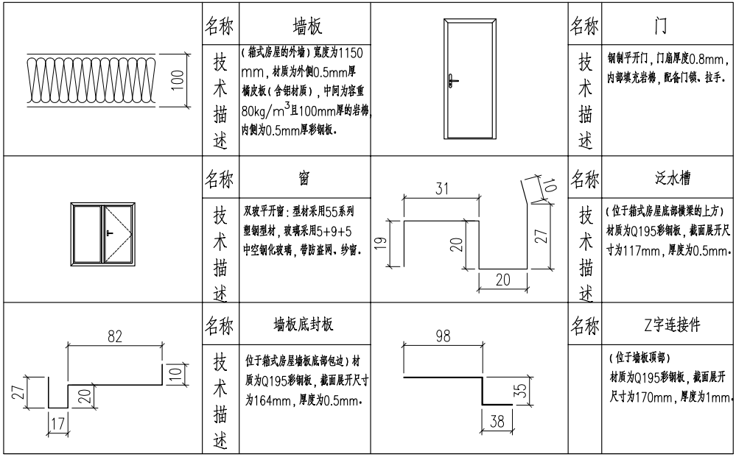
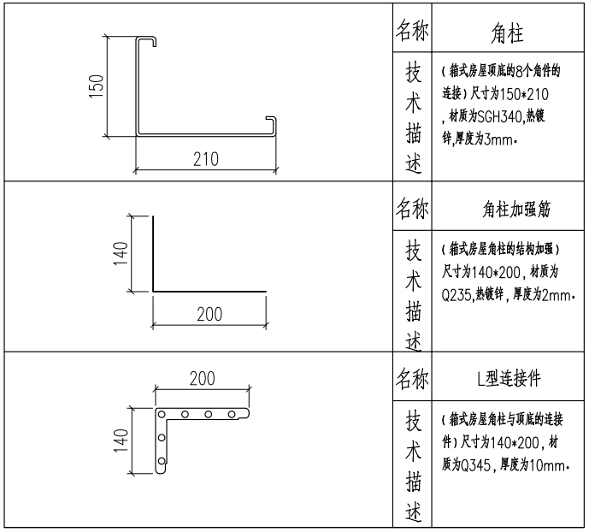
B
2、编制情况及内容
编制内容

Slide 8
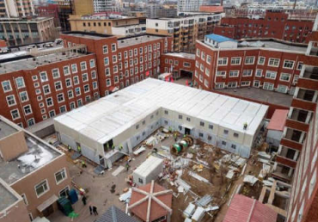
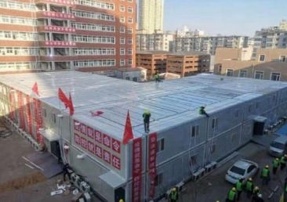
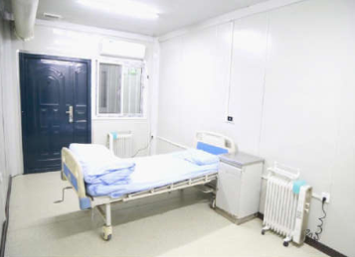
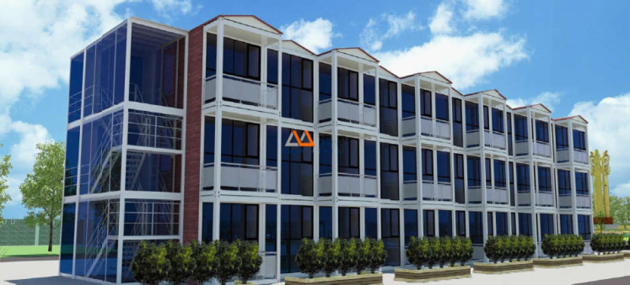
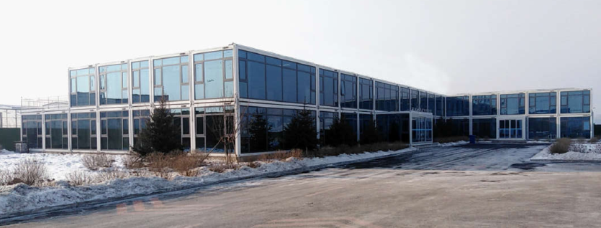
C
3、相关案例
以应用的项目案例

Slide 9

谢 谢
THANKyou

